Slide 1

VUOROVAIKUTUSTAIDOT
Johanna paronen

Slide 2
Vuorovaikutustaidot tarkoittavat kykyä ja halua vaihtaa ajatuksia, kokemuksia, mielipiteitä tai tekoja toisten kanssa ja toimia yhdessä.

Slide 3
VUOROVAIKUTUKSESSA Keskeistä on vastavuoroisuus, se että molemmat tai kaikki osapuolet antavat panoksensa yhteiseen keskusteluun tai tapahtumaan.

Slide 4
Myönteistä ja rakentavaa vuorovaikutusta on esimerkiksi:
-rohkaisu ja kannustaminen
-tarkkaavainen läsnäolo
-myönteinen, mutta realistinen palaute
-tuki ja kuunteleminen
-myötätunto ja huomioiminen
-ilahduttaminen

Slide 5
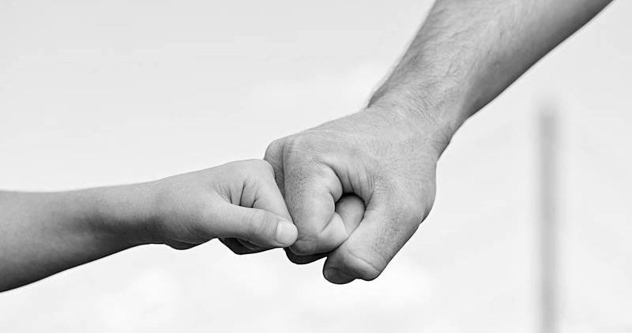
Rakentavassa vuorovaikutuksessa ei välttämättä tarvita suuria tekoja, vaan kyse on arjen kanssakäymisestä, joka koostuu pienistä kannustavista ja rohkaisevista eleistä sekä toista tukevasta ilmaisusta.

Slide 6
Jos on kovin itsekriittinen tai kielteinen itseään kohtaan, negatiivisia tunteita ja ajatuksia tulee helposti kohdistaneeksi myös toisiin. Kielteisiä malleja ja tunteita on mahdollista oppia huomaamaan ja korvaamaan niitä rakentavammilla ja myönteisemmillä vaihtoehdoilla.
-Tässä asiassa ohjaajan tulee olla skarppina!-

Slide 7
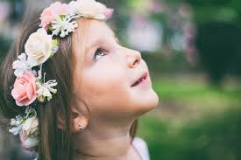
Koh­taa­mi­nen on mah­dol­li­suus
Läsnäolo on arvokkain lahja, jonka ihminen voi antaa itselleen tai toiselle. Läsnäoloa on toisen kohtaaminen aidosti, arvokkaana ihmisenä.

Slide 8
Kaikilla lienee kokemuksia siitä, miten aito kohtaaminen ja lämmin arvostava vuorovaikutus toisten kanssa kohottaa mielialaa ja lisää toiveikkuutta.
Samoin tiedetään miltä tuntuu, kun tyly, torjuva tai tuomitseva vastapuoli ei jaksa käyttää aikaa toisen ajatusten tutkimiseen.

Slide 9
ihmissuhteisiin kuuluu myös epätäydellisyyden ja keskeneräisyyden hyväksyminen.
Täydellisiä ihmissuhteita ei ole olemassa, vaan ne jäävät usein keskeneräisiksi ja ovat joka tapauksessa rajallisia.
Armollisuus ja myötätunto itseä sekä toisia kohtaan auttavat ymmärtämään ihmissuhteita. Kiitollinen ihminen arvostaa hyvää itsessä ja muissa.

Slide 10
Vuo­ro­vai­ku­tuk­ses­sa tar­vi­taan ky­kyä eläy­tyä toi­sen ih­mi­sen mie­len­ti­loi­hin
Empatia tarkoittaa kykyä eläytyä toisen ihmisen tunteisiin ja mielentiloihin. Se on sosiaalisten taitojen kulmakivi, jota tarvitaan kaikissa ihmissuhteissa ja sosiaalisessa vuorovaikutuksessa.
…empatiaa opitaan ja harjoitellaan koko elämä….

Slide 11
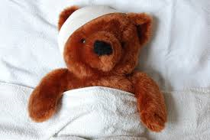
Empatiaa on niin toisten ihmisten tunteiden, tarpeiden, viestien ja tavoitteiden tunnistaminen, kuin niiden huomioiminen ja niihin vastaaminen.

Slide 12
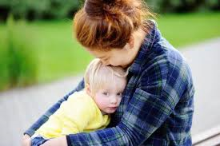
empatia antaa valmiuksia lukea viestejä myös rivien välistä, eli ymmärtää tarvittaessa myös sanojen kanssa ristiriidassa olevia, sanattomia ja kehollisia eleiden ja ilmeiden viestejä.

Slide 13
Vuorovaikutukseen kuuluu myös rajojen asettaminen ja jämäkkyys
Jämäkän vuorovaikutuksen lähtökohtia on omien tarpeiden ja tavoitteiden tunteminen. Lisäksi tarvitaan kykyä tunnistaa omaa hyvinvointia lisäävät ja heikentävät asiat. Jämäkkyyden, rohkeuden ja sitkeyden yhdistelmää kutsutaan myös assertiivisuudeksi.

Slide 14
Jämäkkyys tarkoittaa myös kykyä arvostaa omia näkemyksiä tuoda esiin mielipiteitä ja ajatuksia puolustaa rohkeasti omaa näkökulmaa viedä sitkeästi aloitteita eteenpäin yrittää toistuvasti jättää takaiskut taakse niiden käsittelyn jälkeen.

Slide 15
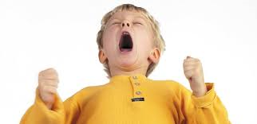

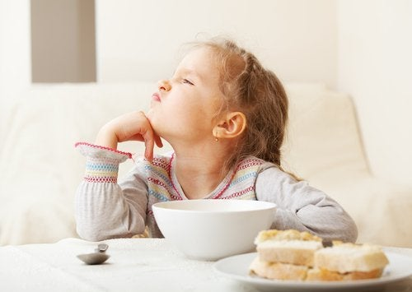
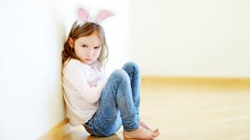
MITÄ ON TAPAHTUNUT?

Slide 16
Jämäkkyys on yhteydessä myönteiseen minäkuvaan, itseluottamukseen ja hyvään itsetuntoon. Jämäkkyys on kykyä tunnistaa, määritellä ja ilmaista omat rajat hyvinvointia lisäävällä tavalla. Rajat ovat tarpeen niin oman itsensä kohtelussa kuin siinä, miten antaa toisten kohdella itseään.

Slide 17
Kuul­luk­si tu­le­mi­nen ja toi­sen kuun­te­le­mi­nen
Yksi kohtaamisen tarjoamia mahdollisuuksia on tulla kuulluksi.

Slide 18
•Katso henkilöä, joka puhuu.
•Ole kasvotusten, ja katso puhujaa silmiin.
•Keskity kuuntelemaan, mitä hän sanoo.
•Ilmaise eleillä, ilmeillä ja lyhyillä ilmaisuilla, että kuuntelet toista.

Slide 19
•Kerro ajatuksistasi tai tunteistasi.
•Rohkaise ja kannusta toista tarvittaessa.
•Voit myös toistaa lyhyesti kuulemasi ja näin varmistaa, että olet ymmärtänyt oikein.

Slide 20
•Odota vuoroasi, älä keskeytä.
•Malta olla kertomatta heti omia kokemuksiasi.
•Sano, mitä haluat sanoa.
•Kysy toiselta täydentäviä kysymyksiä.

Slide 21
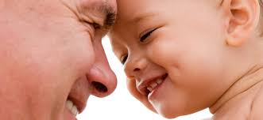
https://mieli.fi/fi/mielenterveys/ihmissuhteet/vuorovaikutustaitoja-voi-oppia

